Slide 1

基于超导材料的 地铁进出站能量回收利用装置
指导教师：李超 原续波
小组成员：王沛 程鸿皓 罗兆祥 周艺梵 王润祥

Slide 2
目录
Contents
01
项目研究背景
02
项目原理
地铁进出站频繁、耗能大
超导状态下的“楞次定律”
03
项目装置设计
04
项目进度小结
具体结构与方案
小结任务完成情况

Slide 3
项目研究背景
1
地铁进出站频繁、耗能大

Slide 4
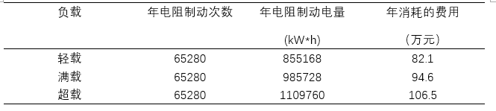
随着我国经济发展，地铁已然成为了人们主要的交通方式。地铁运行的速度很大，而每个站点的发车时间固定，站台与站台之间距离较短约几分钟路程，导致地铁在一天行驶过程中发车、停车次数非常多。地铁列车一节2车厢能够搭乘大约500名乘客，而一辆列车可搭乘的乘客数目大约3000-5400人，如此大的负载下，地铁的制动必然会产生巨大的能量浪费！我国地铁在启动和制动方面损耗巨大，如若将其利用起来，将节省巨大的能量与开支。

Slide 5
项目原理
2
超导状态下的“楞次定律”

Slide 6
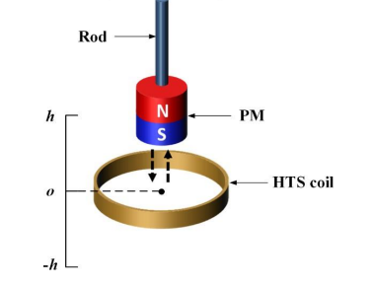
随
如图为一个永磁体与超导线圈组成的简易装置，在超导状态下，当永磁体穿越超导线圈时，宏观上会表现为“来拒去推”的特殊效果，即永磁体在线圈上部向线圈运动时会受到向上的阻力，而穿越线圈后会受到向下的推力。

Slide 7
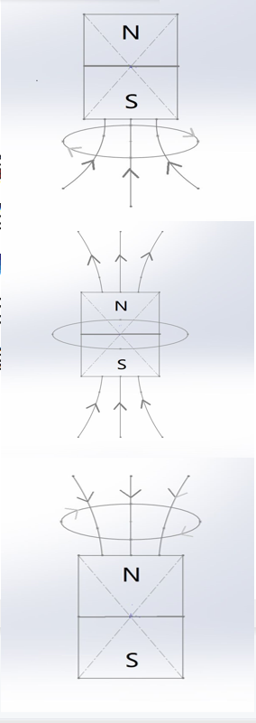
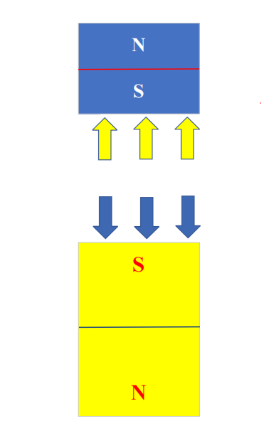
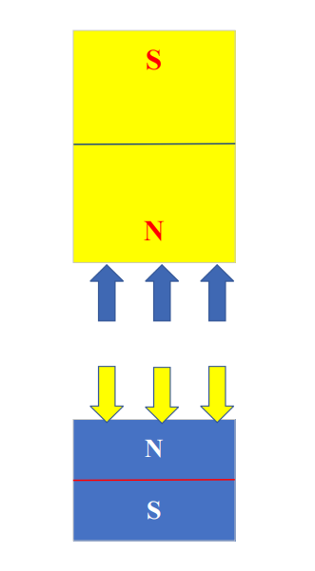
根据永磁体在穿越线圈过程中线圈磁通量与感应电流的变化，可将线圈等效为所示右图中的黄色磁体，故整个下落过程可等效为右图，根据“同性相斥”的原理判断其受力状况。

Slide 8
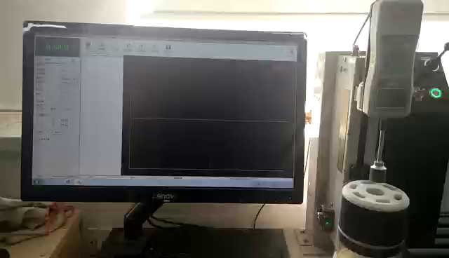
左上角为受力情况，根据显示可以看到磁体在上部的受力为正，即向上，在下部的受力为负，即向下。

Slide 9
项目装置设计
3
具体结构与方案

Slide 10
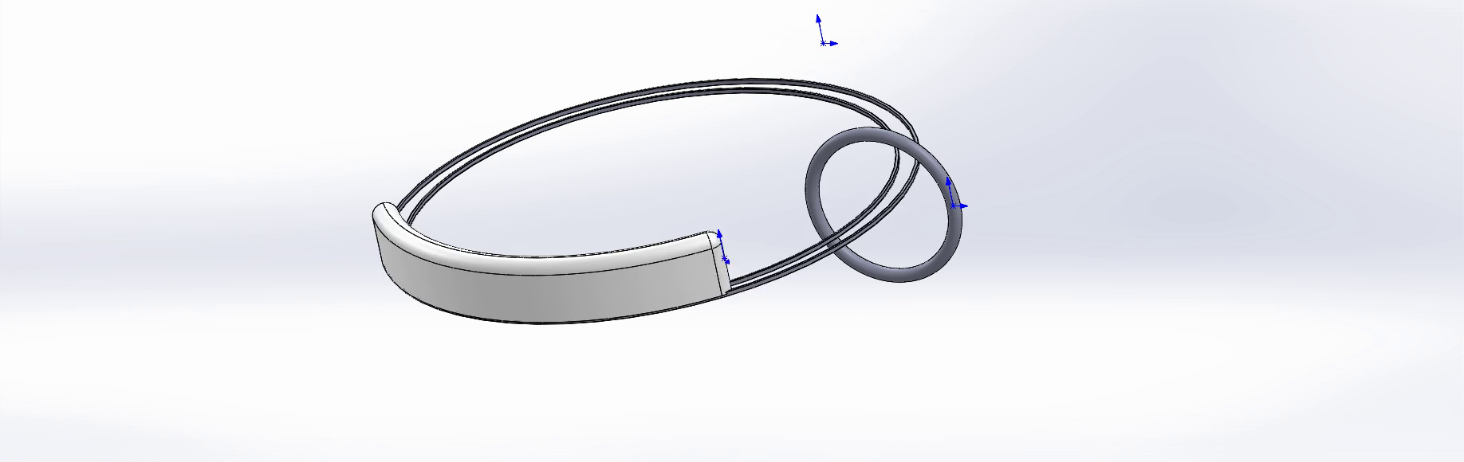
根据前面介绍的原理，本项目组计划设置相应的地铁节能装置，即将地铁等效为运动的永磁体，将站台等效为静止的超导线圈，地铁在进站时装置吸收制动的能量，在出站时再次利用储存的能量，以此达到节能减排的效益

Slide 11
项目进度小结
4
小结任务完成情况

Slide 12

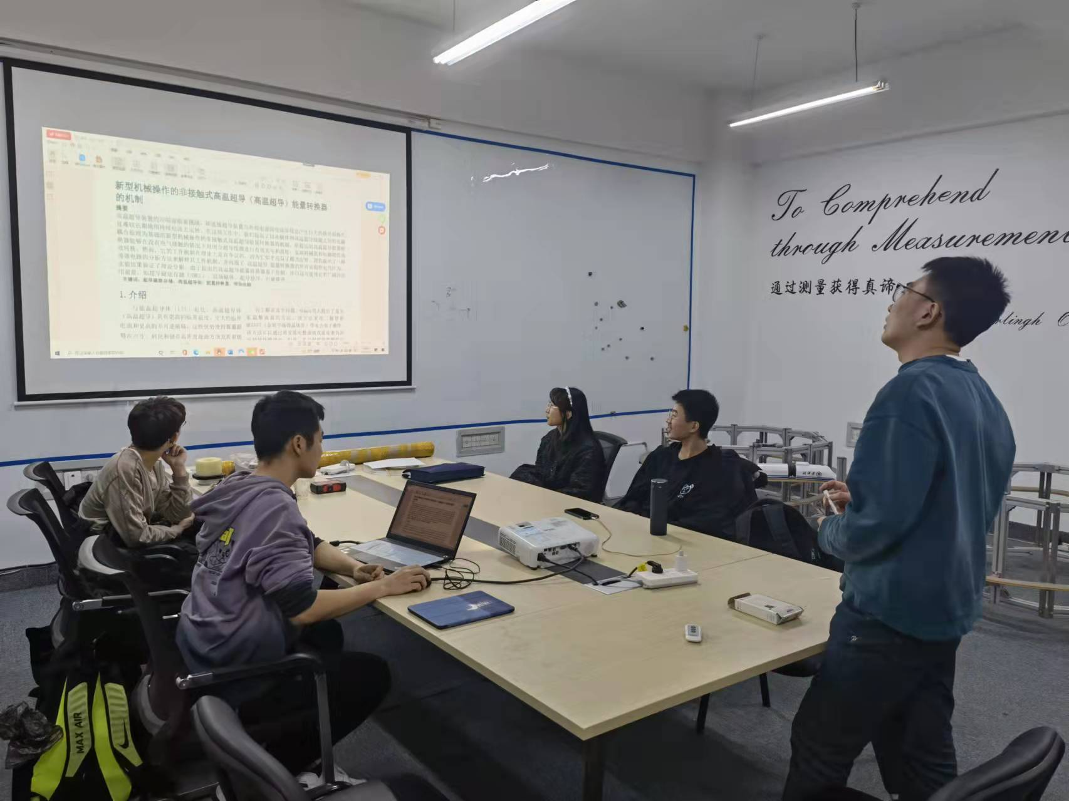
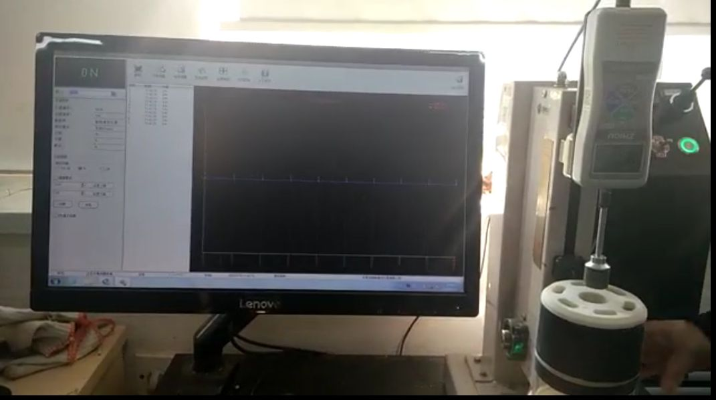
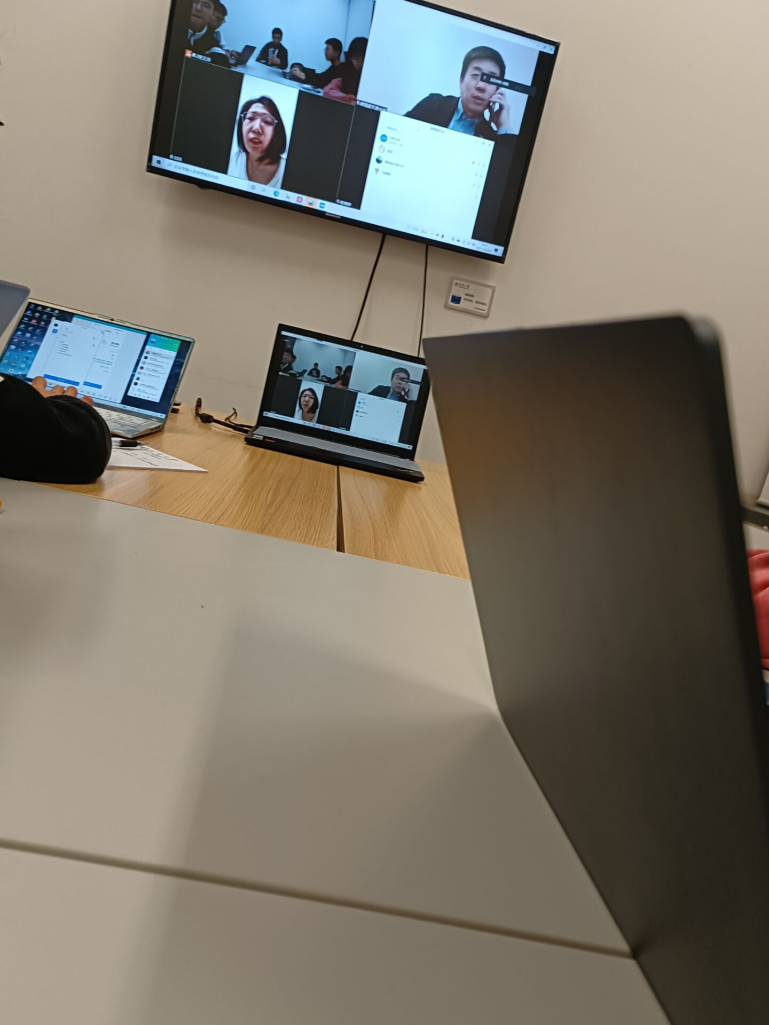
在本阶段工作中，本项目进行了选题的讨论与研究，确立了研究的方向与目标；针对项目进行了市场调研与数据调查，明确研究意义；对相关论文进行学习、研究，并在指导教师与研究生学长的帮助下，进行了演示实验，通过实践验证理论；运用solidworks等软件进行装置的初步建模与数据分析

Slide 13
谢谢观看
2022年1月13日

